Slide 1
Et felles løft for alle
Gjennomføring av arbeidsmøte

Slide 2
Velkommen!
Agenda
Nr | Punkt | Ansvar
1 | Hensikt med møtet | Daglig leder
2 | Ledelsens beslutning og bakgrunnen for beslutningen | Daglig leder
3 | HMS-charteret, hva er det, hva har vi forpliktet oss til | HMS
4 | HMS-resultatene våre, status | HMS
5 | Gruppearbeid og diskusjon Hvilke konkrete tiltak må vi gjøre for å oppnå en bedring i ryddighet? Hvilke konkrete tiltak må vi gjøre for å oppnå en bedring i sikkerhetstilstanden*? Hvilke konkrete tiltak må vi gjøre for å sikre at vi har verneutstyr tilgjengelig og brukes? Hvordan følger vi opp at dette skjer? Hvordan skal vi bruke dette i markedsarbeidet vårt? | Grupper
6 | Konklusjoner/konkret handlingsplan | HMS
7 | Informasjon om det videre arbeid | Daglig leder

Slide 3
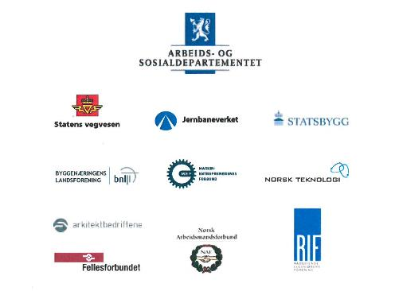
Hensikt med møtet
Hensikten med dette møtet er å
Informere om hva HMS-charteret er
Diskutere hva dette betyr for oss i vår organisasjon
Inkludere og involvere ansatte i å finne ut hvordan vi skal løse dette, hvilke tiltak vi må gjøre
Disse skrev under HMS-charteret:

Slide 4
Ledelsens beslutning og bakgrunnen for beslutningen
Dette er den beslutningen som er tatt:
"Vår virksomhet slutter seg til HMS-charteret".
Bakgrunnen for beslutningen var:
Basert på en vurdering av våre og bransjens HMS-resultater og –fokus og etter en helhetsvurdering av fordeler og ulemper ved selve charteret, har vi kommet til den konklusjon at HMS-charteret vil gi oss hjelp til å bli bedre.
Vårt mål er å få alle ansatte like hele hjem hver dag.

Slide 5
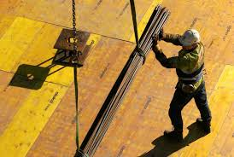
Hva handler det om, hva har vi forpliktet oss til?
Dette er en felles visjon for alle involverte i bygge- og anleggsnæringen om at næringen skal være skadefri
Med hele BA-næringen menes
Myndigheter, arbeidstakere, byggherrer, de prosjekterende og oss - de utførende
De utførende (dvs oss)
Sørge for en vesentlig bedring i ryddighet og sikkerhetstilstand på alle byggeplasser
Sørge for at nødvendig verneutstyr alltid er tilgjengelig og i bruk

Slide 6
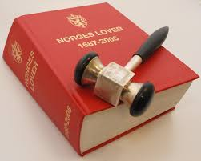
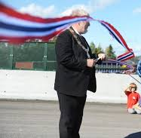
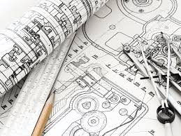
De andres forpliktelser
Myndighetene
AT og STAMI vil utarbeide en årlig rapport over skader og yrkesrelatert sykdom som vil bli brukt til å identifisere problemområder og å måle forbedring over tid.
Byggherrene
Være HMS foregangs-byggherrer og sørge for SHA-plan på alle prosjekter, hvor planen beskriver hvordan risikoforholdene i prosjektet skal håndteres.
Sørge for at læring i fra hendelser i regi av byggherren distribueres
Prosjekterende
Alltid vurdere den arkitektoniske og tekniske løsningen for sikker utførelse av bygge- og anleggsarbeidet
Alltid tydelig beskrive hvilke HMS-relaterte ytelser som skal leveres i det enkelte prosjekt
Arbeidstakerne
Skape en kultur der de ansatte tar ansvar for egen og hverandres sikkerhet og helse
De utførende
Sørge for en vesentlig bedring i ryddighet og sikkerhetstilstand på alle byggeplasser
Sørge for at nødvendig verneutstyr alltid er tilgjengelig og i bruk
Pluss: I fellesskap utrede en ordning med felles grunnleggende sikkerhetsopplæring for alle som jobber i Bygge- og Anleggsnæringen

Slide 7
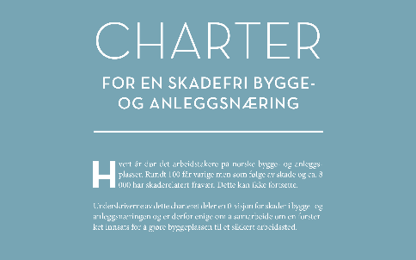
Hvorfor er dette laget?
De som har skrevet under visjonen ønsker at alle ansatte skal komme like hele hjem fra jobb hver dag og forstår at noe må gjøres sammen
Hver bedrift som slutter seg til dette vil
Få færre skader og en bedre HMS-situasjon
Vil kunne bruke avtalen aktivt i sin egen organisasjon som profilering
Vil kunne bruke avtalen mot kunder/byggherrer som
Markedsføring
En brekkstang i prosjektgjennomføringen

Slide 8
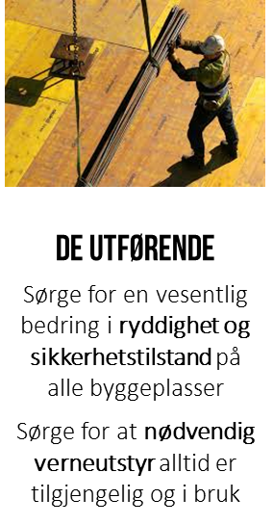
Er dette noe nytt?
Det nye er at alle aktørene i bransjen er med om det samme og at det er definert noen konkrete forpliktelser
Det som medlemsbedriftene i EBA har anledning til å slutte seg til, er å være mer aktive og påpasselige innenfor
Ryddighet
Sikkerhetstilstand
Tilgjengeligheten og bruken av verneutstyr

Slide 9
HMS-resultatene våre, status
Hentes fra «Beslutningsgrunnlag"
Hvordan står det til hos oss: | Punkt | Bra | Midt på treet | Ikke bra nok
 | Antall, omfang og typer skader
 | Ryddighet og orden:
 | Bruk og tilgjengelighet av verneutstyr:
 | Holdninger til HMS:
I bransjen: Hvert år skjer det dødsfall på bygge- og anleggsplasser i Norge. Rundt 100 personer får varige mén som følge av skade, og om lag 8 000 har skaderelatert fravær. I tillegg til tragediene for hver enkelt og deres familier, påvirker også resultatene bransjens omdømme og muligheter for rekruttering. I tillegg er skader dårlig økonomi – det er beregnet at en dødsulykke har en samfunnsmessig kostnad på 15 millioner, mens kun en liten skade representerer en samlet kostnad på 75 000 kroner.

Slide 10
Gruppearbeid og diskusjon
Deltagerne deles i grupper. Alle jobber med de samme spørsmålene. Det settes av to timer
Hvilke konkrete tiltak må vi gjøre for å oppnå en bedring i ryddighet?
Hvilke konkrete tiltak må vi gjøre for å oppnå en bedring i sikkerhetstilstanden*?
Hvilke konkrete tiltak må vi gjøre for å sikre at vi har verneutstyr tilgjengelig og brukes?
Hvordan følger vi opp at dette skjer?
Hvordan skal vi bruke dette i markedsarbeidet vårt?
* Med sikkerhetstilstand mener vi at arbeidsplassen/arbeidsområdet/prosjektet er organisert, planlagt og tilrettelagt slik at menneskelige feil ikke får alvorlige konsekvenser.

Slide 11
Gruppearbeid og diskusjon
Hvilke konkrete tiltak må vi gjøre for å oppnå en bedring i ryddighet?

Slide 12
Gruppearbeid og diskusjon
Hvilke konkrete tiltak må vi gjøre for å oppnå en bedring i sikkerhetstilstanden*?
* Med sikkerhetstilstand mener vi at arbeidsplassen/arbeidsområdet/prosjektet er organisert, planlagt og tilrettelagt slik at menneskelige feil ikke får alvorlige konsekvenser.

Slide 13
Gruppearbeid og diskusjon
Hvilke konkrete tiltak må vi gjøre for å sikre at vi har verneutstyr tilgjengelig og brukes?

Slide 14
Gruppearbeid og diskusjon
Hvordan følger vi opp at dette skjer?

Slide 15
Gruppearbeid og diskusjon
Hvordan skal vi bruke dette i markedsarbeidet vårt?

Slide 16
Konklusjoner/konkret handlingsplan
Handlingsplan
Nr | Punkt | Ansvar | Frist
1 | Hvilke konkrete tiltak må vi gjøre for å oppnå en bedring i ryddighet?
2 | Hvilke konkrete tiltak må vi gjøre for å oppnå en bedring i sikkerhetstilstanden*?
3 | Hvilke konkrete tiltak må vi gjøre for å sikre at vi har verneutstyr tilgjengelig og brukes?
4 | Hvordan følger vi opp at dette skjer?
5 | Hvordan skal vi bruke dette i markedsarbeidet vårt?
Prioriter noen punkter fra gruppearbeidene

Slide 17
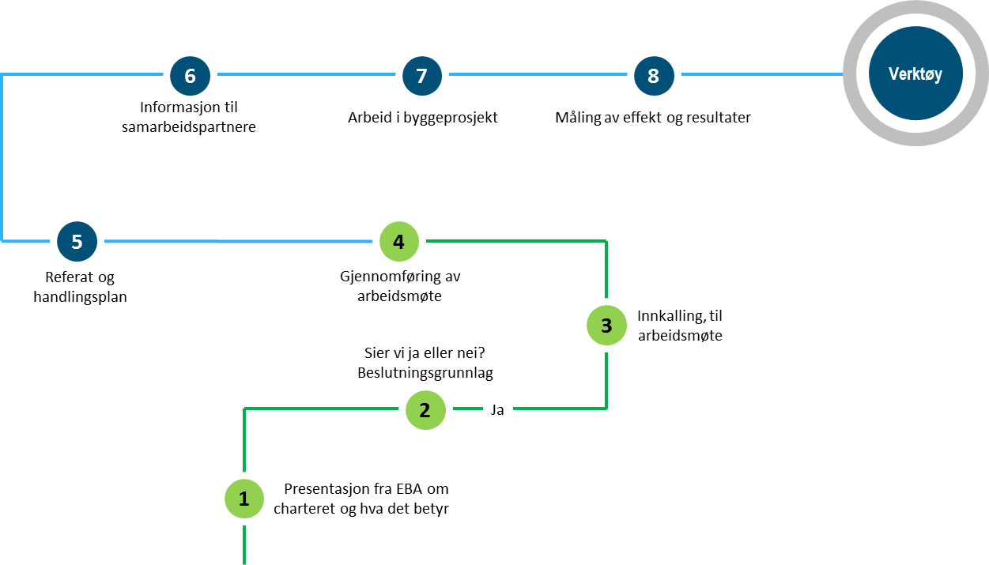
Informasjon om det videre arbeid
Vi følger veikartet videre;
Det lages et referat fra dette møtet
Vi skal informere våre samarbeidspartnere
Vi sørger for å gjennomføre handlingsplanen vår i virksomheten vår
Og vi skal måle effektene for å se at det virker
Veikartet
"Grønt" er gjennomført

